Slide 1
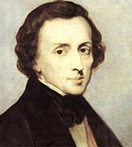
Исповедь души.
Фредерик Шопен
(1810-1849)

Slide 2
Детство Шопена
Шопен (Chopin) Фридерик (полн. Фридерик Францишек (во французском варианте Фредерик Франсуа) (1 марта 1810, Желязова Воля, Польша — 17 октября 1849, Париж), польский композитор и пианист.
Родился в смешанной французско-польской семье; родным языком Шопена был польский. В 1816-1822 обучался игре на фортепиано у Войцеха Живного (1756-1842), чье преподавание основывалось на музыке И. С. Баха и венских классиков. По-видимому, тогда же состоялось первое знакомство будущего композитора с итальянским бельканто.

Slide 3
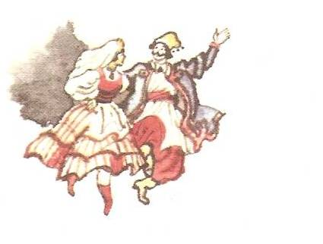
Первое выступление маленького пианиста состоялось в Варшаве, когда ему исполнилось семь лет. Концерт имел успех.
С детства проявилась любовь к народной музыке и сам принимал участие в исполнении песен и плясок.

Slide 4
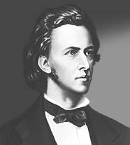
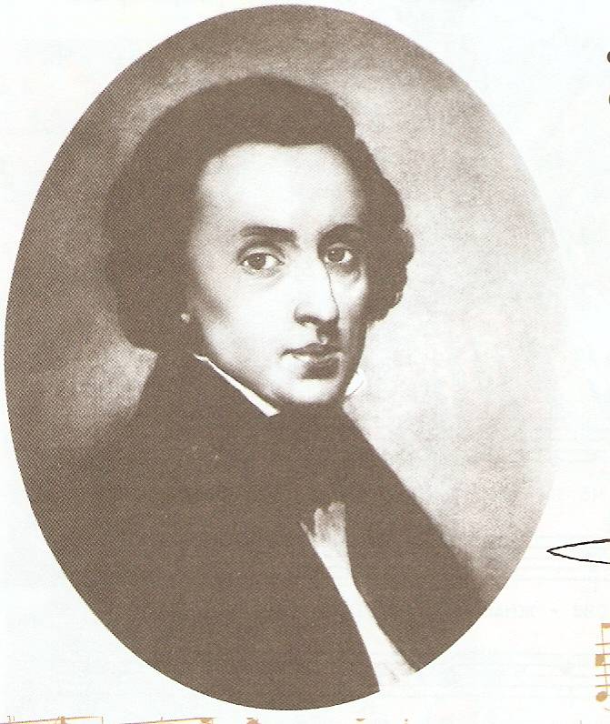
Юность Фредерика
Поступил в Высшую школу музыки.
Шопен уже призван лучшим пианистом.
Сочинил два концерта для фортепиано с оркестром.

Slide 5
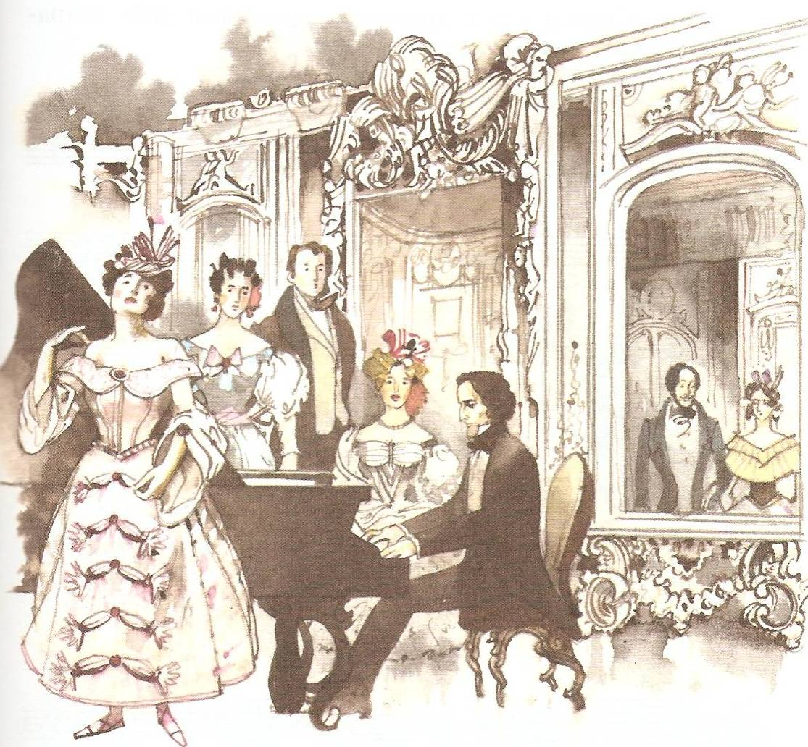

Шопен начал концертную деятельность в Вене.

Slide 6
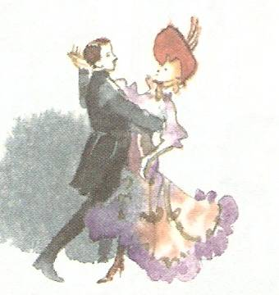

Жизнь композитора за пределами Родины.
Исполнял свои собственные сочинения(рондо, мазурки, этюды, ноктюрны, вариации).
Давал уроки музыки по 5 часов в день.
Давал очень много концертов.

Slide 7
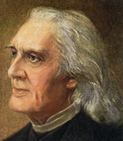
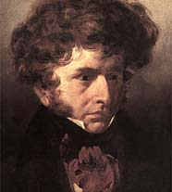
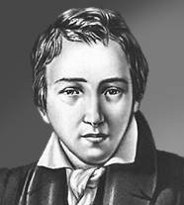
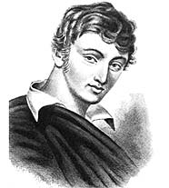
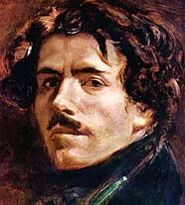
Друзья Шопена
композитор Ференц Лист. композитор Берлиоз художник Делакруа поэт Гейне
Но лучшим другом остаётся его соотечественник польский поэт Адам Мицкевич.

Slide 8
Письма Фредерика Шопена
«Милая моя, далекая, единственная! Почему наша жизнь так устроена, что я должен находиться в дали от тебя, быть в разлуке с тобой?...»
Я помню шелест каждого листка, каждой твоей травинки, вижу дорогие мне лица. Я чувствую тебя милая Родина! Каждую ночь ты приходишь ко мне неясной мелодией не то песни, не то любимого танца- мазурки, и так хочется, чтобы этот сон никогда не кончался…»

Slide 9
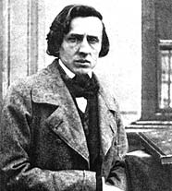
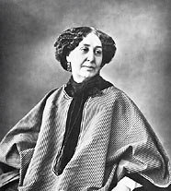
Рядом с Жорж Санд
В 1837 начался роман Шопена с известной французской писательницей Жорж Санд, которая относилась к Шопену отчасти по-матерински, как к хрупкому и незрелому созданию, за которым необходим постоянный уход. Зиму 1838-1839 Шопен и Ж. Санд провели на острове Майорка (Испания), что благотворно повлияло на здоровье композитора. Его связь с писательницей продолжалась около 10 лет. После разрыва с Ж. Санд (1847) здоровье Шопена резко ухудшилось.

Slide 10
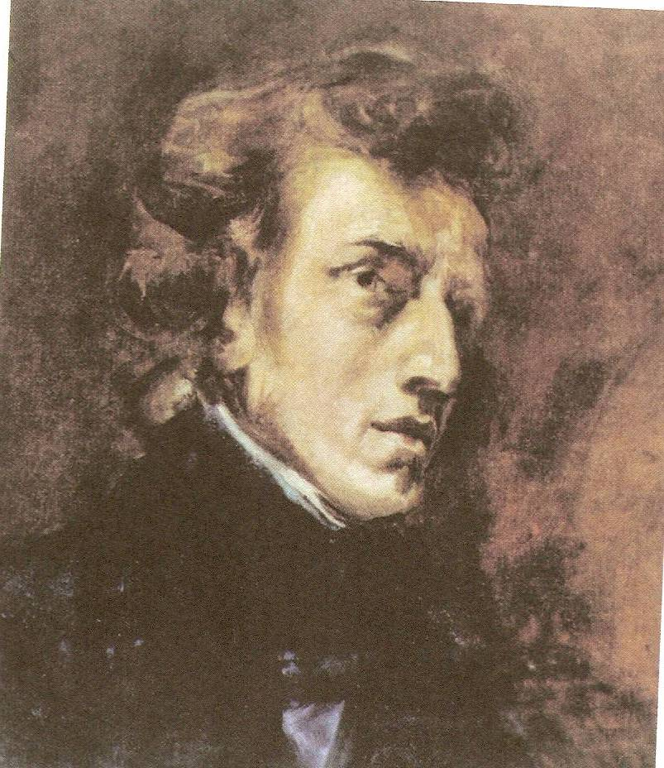
Умер в 1849 году.
Похоронен в
Париже.
Сердце завещал
Польше.
Сердце композитора
бережно храниться
в костеле Св. Креста.

Slide 11
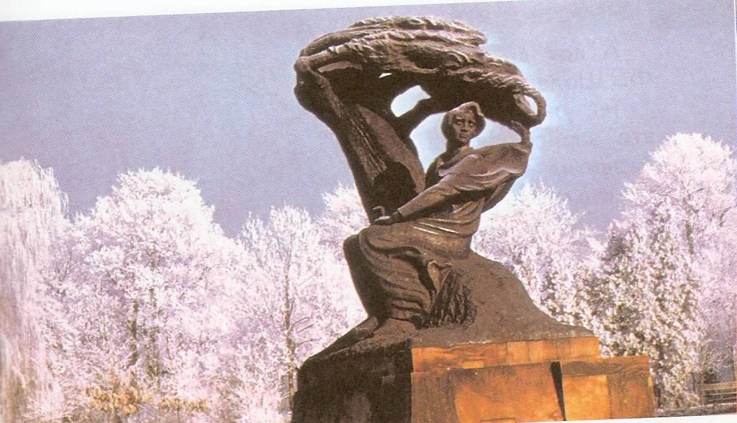
Памятник Шопену в Варшаве.

